Slide 1
MOJO-DOYO
GDV Vorbereitungspräsentation
Josephine Schüler
Stephan Kornelsen
Janosch Wallek
Dominic Schwarbach

Slide 2
Gliederung
Kurzbeschreibung
Storyboard
Aufgabenverteilung / Zeitplan
Meilensteine
Risiko

Slide 3
Kurzbeschreibung
Sie dachten TD wäre eine langweilige Angelegenheit, mit viel Zeit zum strategischen Denken? Da liegen Sie falsch! Finden Sie sich mitten im Chaos auf dem Schlachtfeld wieder, jegliche Entscheidungen die Sie treffen sind kritisch. “Improvise. Adapt. Overcome.” Diese drei Worte werden Sie nicht vergessen, denn darum geht es im Spiel. Jede Runde ist einzigartig und verlangt ein hohes Maß an Können ab.
Mojo-Doyo

Slide 4
Storyboard
Folgt noch

Slide 5
Storyboard
Folgt noch

Slide 6
Storyboard
Folgt noch

Slide 7
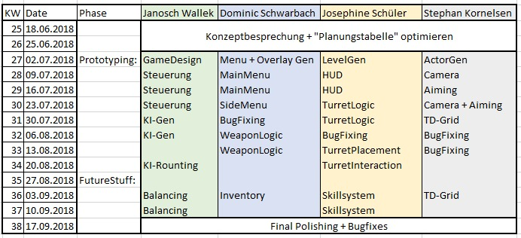
Zeitplan

Slide 8
Meilensteine
Meilenstein 1: GameDesign, Level, Actor, Menu Prototyp
Meilenstein 2: Steuerung/Camera/Spiellogik
Meilenstein 3: Prototyp mit Assets ersetzen, Polishing

Slide 9
Risiko
Misskalkuliertes Zeitmanagement
Motivationslosigkeit
Ausfall von Porjektmitgliedern

